Slide 1


SOCIAL MONEY
CHANGING YOUR FUTURE

Slide 2


ANTÓNIO,
Estudante pré universitário
Sem bolsa de mérito
Sem apoio do estado
Inapto para um empréstimo bancário
Total de 5.000€
em propinas

Slide 3





SOCIAL MONEY
A SOLUÇÃO QUE OS ESTUDANTES PROCURAM
Estudante
A nossa equipa
Investidor(es)

Slide 4
INVESTIDORES E A CRIAÇÃO DE UM MERCADO
.
.
Compra e venda de ações
Transações instantâneas
Moeda virtual
.
.
.

Slide 5
PARCERIAS DE NEGÓCIO
A BASE PARA UM FUNCIONAMENTO EFICAZ E PARA UM MARKETING DE EXCELÊNCIA
ESTABELECIMENTOS DE ENSINO SECUNDÁRIO E SUPERIOR
ENTIDADES EMPREGADORAS
Validação da informação
Promoção do serviço
Maior número de alunos a frequentar o ensino superior
Promoção do serviço
Facilidade de estágios que favorece tanto o estudante como a própria entidade empregadora

Slide 6





FALANDO EM TERMOS MONETÁRIOS…
O aluno inscreve-se
Custo inicial de inscrição de 9,99€ + iva
2,5% de cada investimento inicial
0,25% de cada transação efetuada
Não conclui o curso
Conclui o curso
O dinheiro não investido é devolvido ao investidor
O investidor recebe uma % menor do salário
O investidor recebe uma % do salário

Slide 7
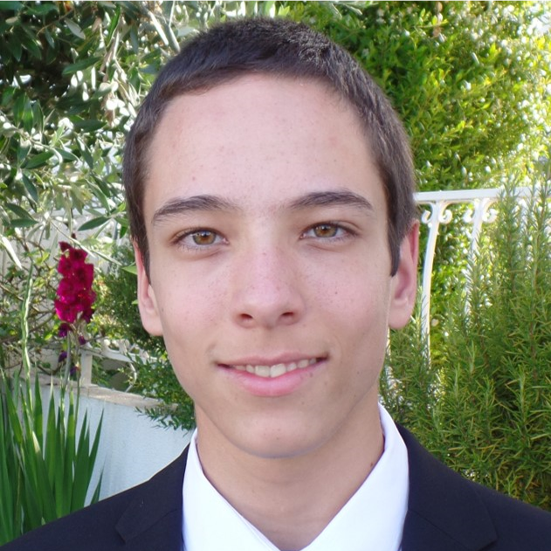
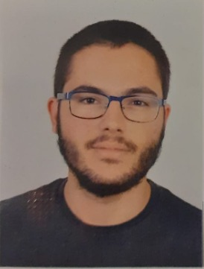
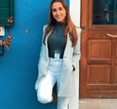

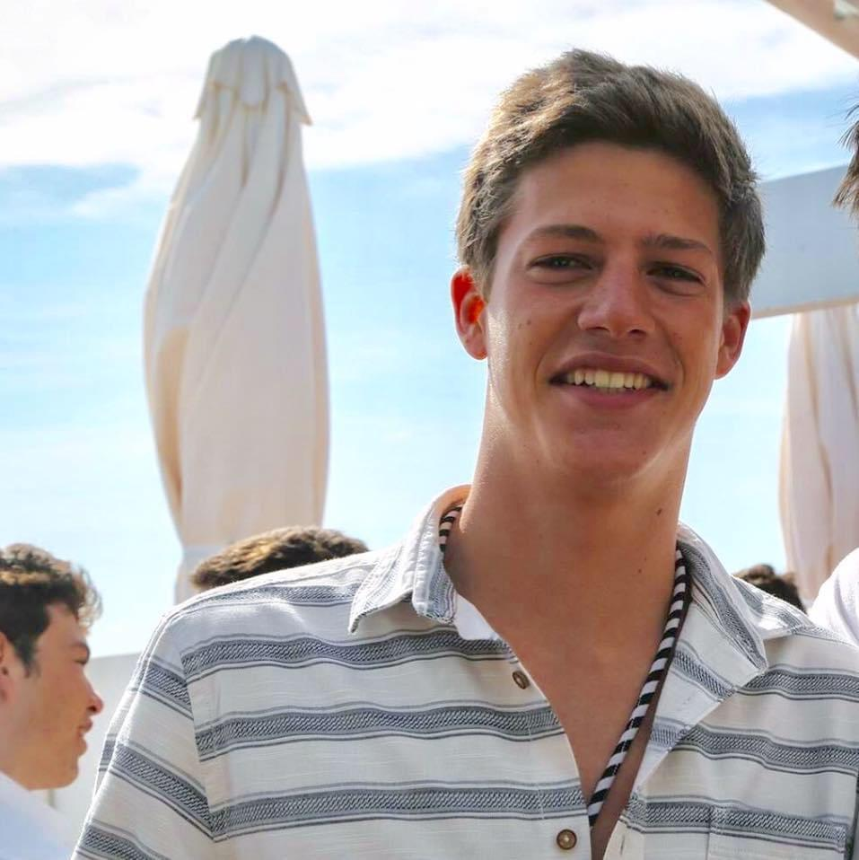
A NOSSA EQUIPA
ÁREA DE ENGENHARIA INFORMÁTICA
ÁREA DE ENGENHARIA E GESTÃO INDUSTRIAL
Alexandre
Correia
Pedro
Ferreira
Carolina
Carvalho
Elisa
Cunha
Miguel
Braga
CTO
(Chief Technology Officer)
CFO
(Chief Financial Officer)
CEO
(Chief Executive Officer)
CMO
(Chief Marketing Officer)
CCO
(Chief Creative Officer)

Slide 8
EVOLUÇÃO DA SOCIAL MONEY
O que esperar nos próximos 3 anos ?
Surgimento da ideia
Início da comercialização do serviço
+
Desenvolvimento de uma aplicação para dispositivos móveis
2020
2021
2022
2024
Desenvolvimento da plataforma online
Início do processo de implementação no estrangeiro

Slide 9
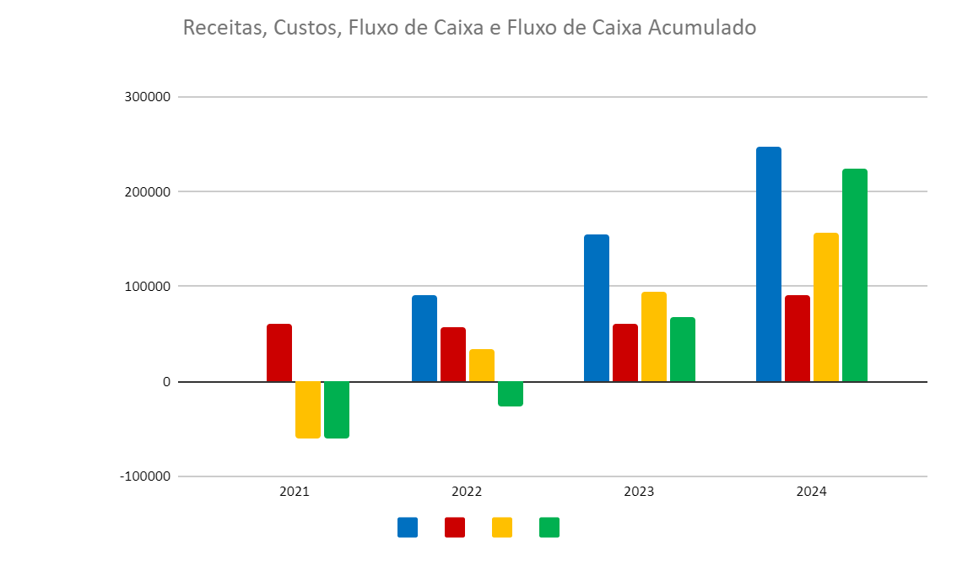

EVOLUÇÃO DA SOCIAL MONEY
CUSTOS & RECEITAS
Receitas totais
Custos totais
Fluxo de caixa
Fluxo acumulado

Slide 10




FINANCIAMENTO INICIAL: 145.000,00€
50% - Custo de vendas e serviços externos
45% - Custo de pessoal
5% - Custos diversos
Faturação total estimada de 492.000,00€
Angariação de cerca de 3.100 estudantes
Até ao fim do ano 2024

Slide 11
“EVERYDAY IS A BANK ACCOUNT, AND TIME IS OUR CURRENCY. NO ONE IS RICH, NO ONE IS POOR, WE'VE GOT 24 HOURS EACH”
Christopher Rice
Social Money
Podem espreitar a plataforma aqui:

